Slide 1
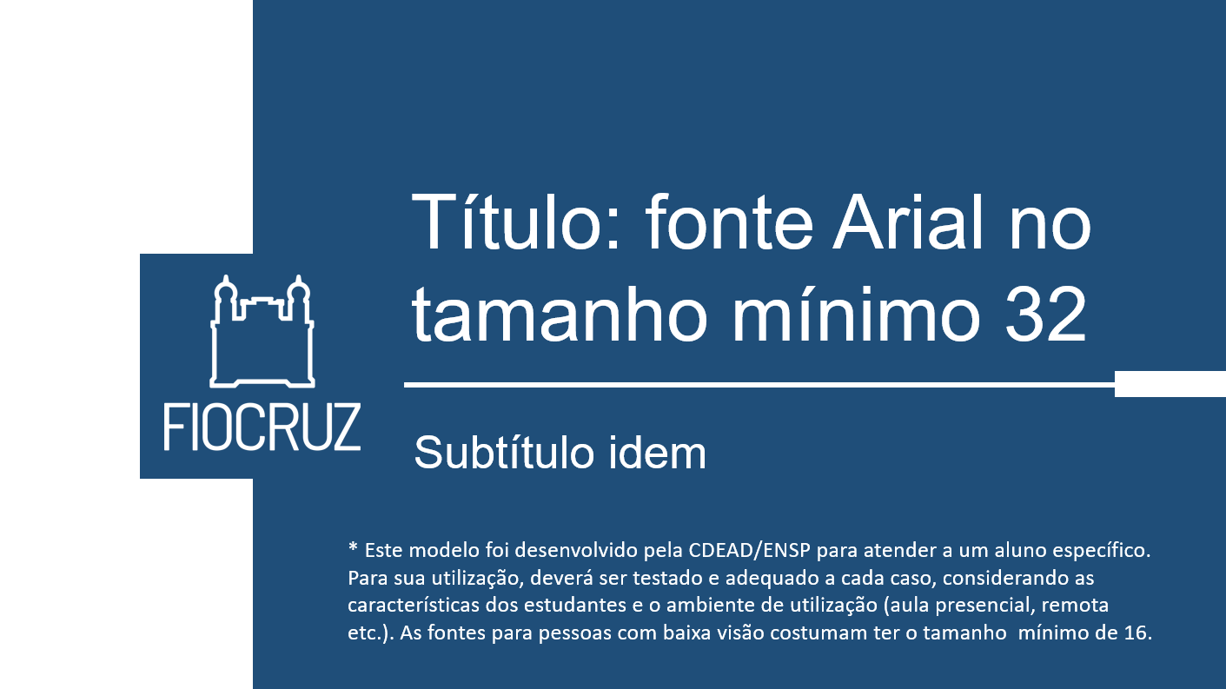

Título: fonte Arial no tamanho mínimo 32
Subtítulo idem
* Este modelo foi desenvolvido pela CDEAD/ENSP para atender a um aluno específico. Para sua utilização, deverá ser testado e adequado a cada caso, considerando as características dos estudantes e o ambiente de utilização (aula presencial, remota etc.). As fontes para pessoas com baixa visão costumam ter o tamanho mínimo de 16.

Slide 2
Considerações iniciais
Este template foi elaborado para auxiliar docentes da instituição na elaboração de apresentações e foi testado junto a discentes com baixa visão.
Para utilização, sugere-se que seja testado caso a caso, pois há variação em relação a aspectos como contraste e tamanho de fonte.

Slide 3
Título
Texto com fonte arial tamanho mínimo 24, parágrafo com entrelinha de 1,5 e alinhado à esquerda.

Slide 4
Título
1 gráfico por página. Lembrar de descrevê-lo.

Slide 5
Título
Por conta do tamanho da fonte, distribuir bem o conteúdo entre os slides.
Será necessário ter mais slides com menor quantidade de conteúdos.
Este é um exemplo para servir de base.
Dá para utilizar uma quantidade de conteúdo próximo a este.

Slide 6
Título
Também é possível utilizar infográficos, desde que a fonte dos itens se mantenha em no mínimo 24, com entrelinhas 1,5 e bom contraste.
Exemplo 1
Exemplo 2
Exemplo 3

Slide 7
Título
exemplo
exemplo
exemplo
exemplo
exemplo
exemplo
exemplo
exemplo
exemplo

Slide 8
Título
Área de texto com fonte Arial no mínimo 24 e espaçamento 1,5. Outra forma de se trabalhar o slide, dividindo em duas partes.
Área de texto com fonte Arial no mínimo 24 e espaçamento 1,5. Outra forma de se trabalhar o slide, dividindo em duas partes.

